Slide 1
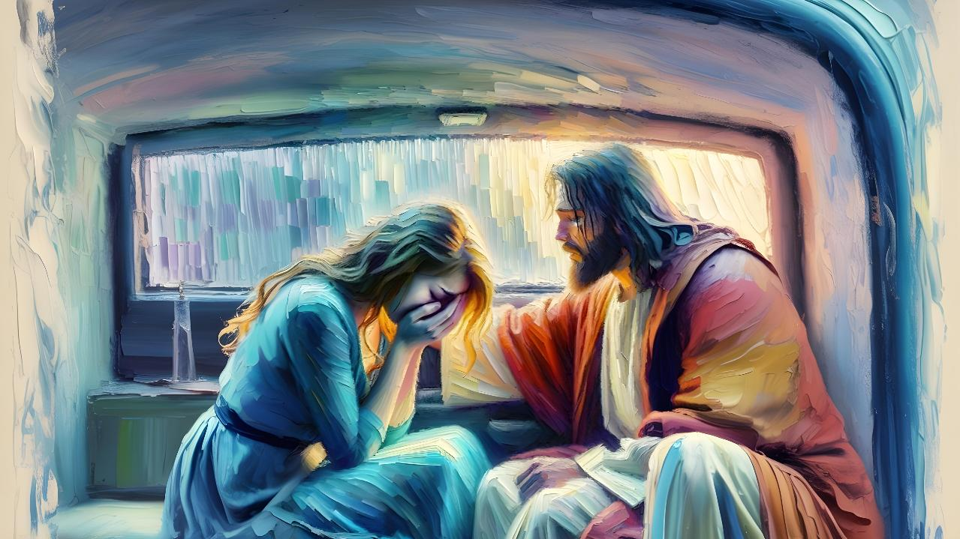
悔改与宽恕
二零二六年六月六日，第十课

Slide 2
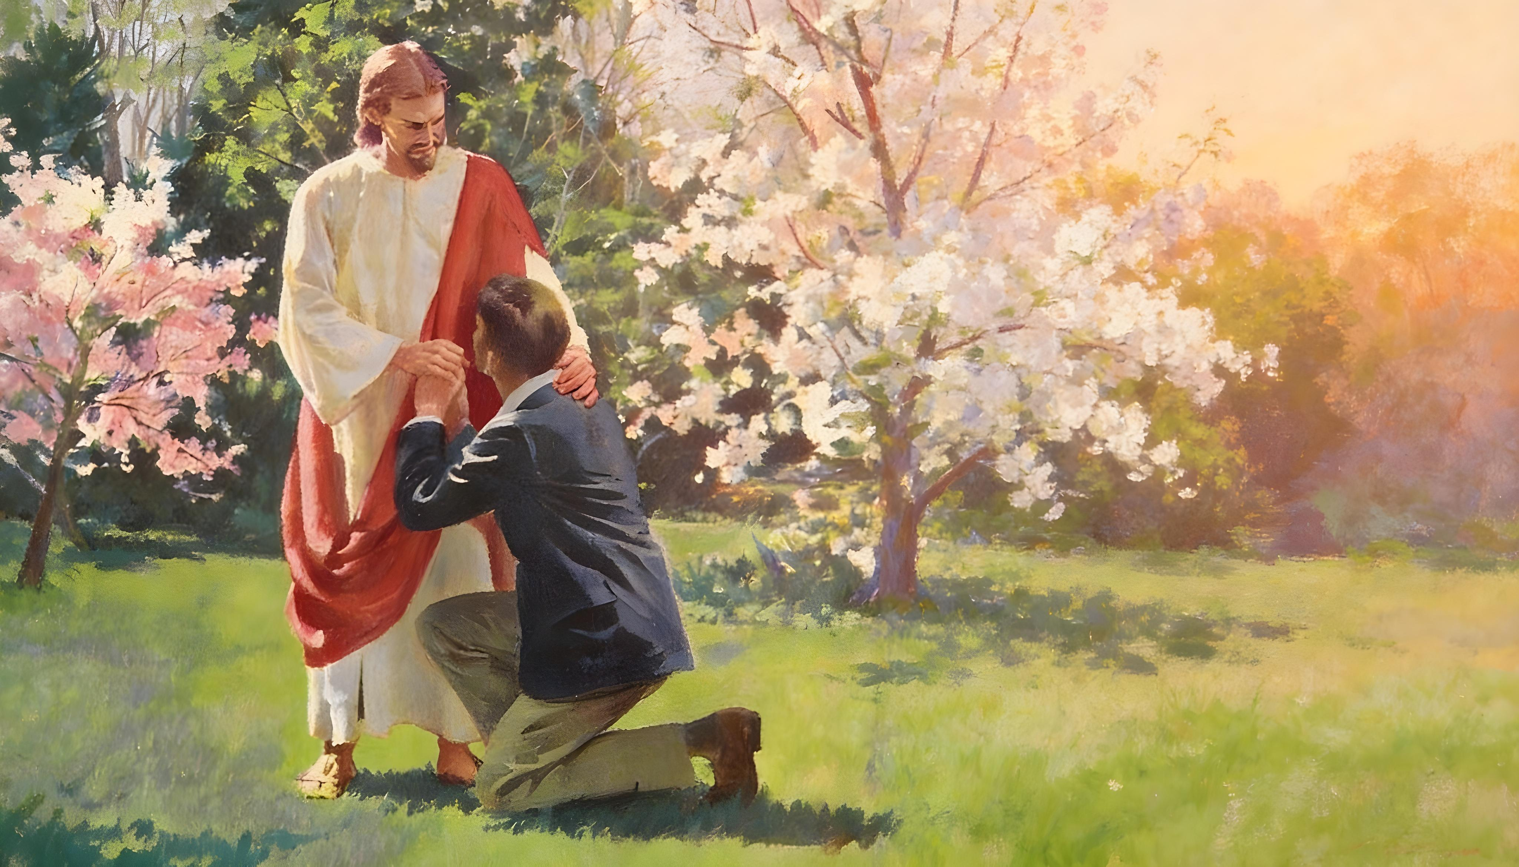
“我们若认自己的罪， 神是信实的，是公义的，必要赦免我们的罪，洗净我们一切
的不义。”
( 约翰一书 1:9 )

Slide 3

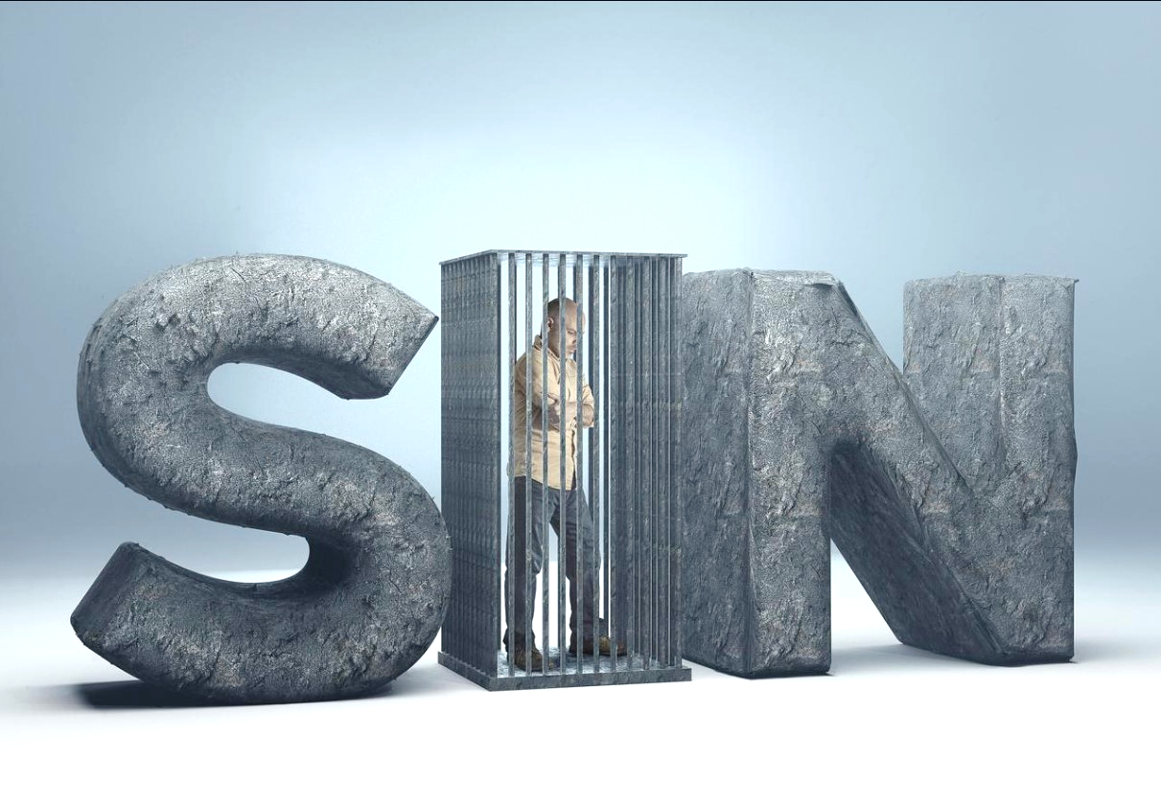
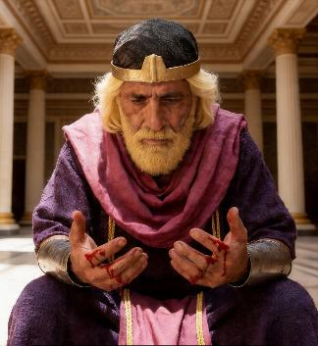
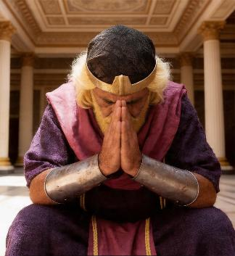






圣经宣称“世人都犯了罪，亏欠了神的荣耀”（罗马书 3：23).
它还说我们无法避免或除去我们的罪（耶利米书 13：23;2：22)。
但上帝愿意宽恕我们的罪。没有罪是如此重大或如此可怕，以至于上帝不愿宽恕它（以赛亚书 1：18)。
但只有一个条件，就是：悔改。
悔改 :
  拖延悔改
  真正的悔改
  悔改的呼召
宽恕:
  宽恕的恩典
  宽恕的衣袍

Slide 4

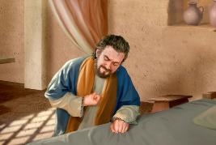
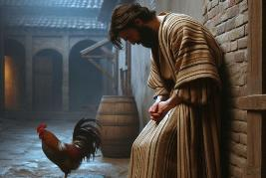
悔改

Slide 5

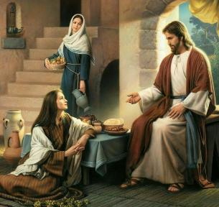


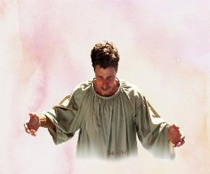
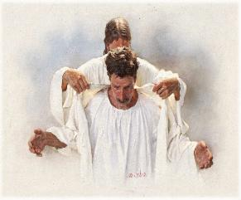
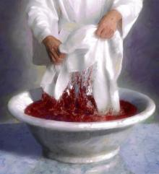
拖延悔改
“耶稣回答说：“马大！马大！你为许多的事思虑烦扰。” ( 路加福音 10:41 )
在拉撒路家中，耶稣谈论了对救恩至关重要的事项。但马大却没有听到。她没时间。因为有太多事情要做了！（路加福音10：40-41）
这种情况也会发生在我们身上。当我们犯罪，圣灵呼召我们悔改时，撒但就会用各种活动、忧虑或其他事情干扰我们，让我们无法反思罪恶的处境并寻求宽恕。
但上帝不放弃我们。他坚持呼召我们（以西结书 33：11）。他将我们的罪比作污秽的衣服（以赛亚书64：6）。他提出交换：用我们污秽的衣服换他的洁净衣服（撒迦利亚书 3：4），是用耶稣的血洗净的衣服（启示录 7：14)。

Slide 6

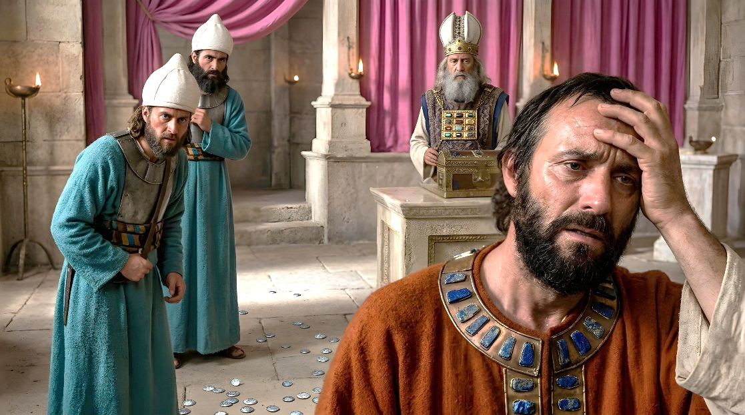
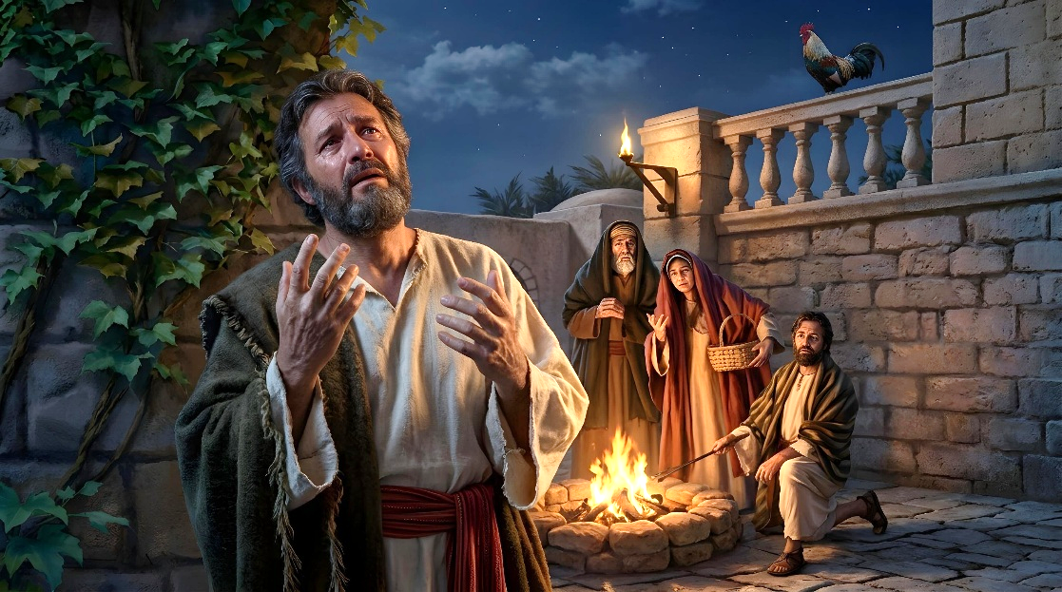
真正的悔改
““来吧，我们归向耶和华！他撕裂我们，也必医治；他打伤我们，也必缠裹。” ( 何西阿书 6:1 )
什么是悔改？真正的悔改和假悔改有什么区别？（哥林多后书 7：10）
当罪带来立即且不受欢迎的后果时，懊悔便会随之而来。很遗憾，因为我们做的事结果并不好。但是如果没有这些负面的后果，我们就不会为自己所作的行为感到悲伤。这，并不是真正的悔改。
当犯罪本身就让我们感到悲伤，并深切渴望被宽恕（无论是否有负面后果）时，我们面对的才是真正的悔改。
当我们犯罪时，圣灵“撕裂我们”，并以深深的哀伤“伤害”我们。如果我们以真正的悔改回应，上帝就会医治我们，赦免我们的罪（何西阿书 6：1 ）。

Slide 7

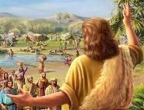
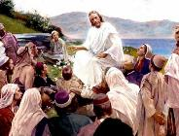
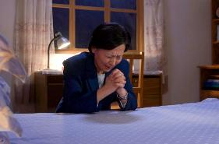

悔改的呼召
“所以你们当悔改归正，使你们的罪得以涂抹；这样，那安舒的日子就必从主面前来到。”
( 使徒行传 3:19)
施洗约翰和耶稣以同样的信息开始他们的事工：“ 要悔改 ” （马太福音 3：1-2; 4：17）。
悔改为什么重要？因为没有它，罪就得不到赦免（使徒行传 2：38; 3：19）。这个过程是如何发生的？
因为他的良善，神呼召我们悔改（罗2：4)
我们回应他的呼召
对所犯下的错误深表哀伤
诚心的决定要放弃罪恶
上帝因耶稣在十字架上流的血而赦免我们的罪（歌罗西书1：13-14)
请注意，悔改和宽恕应始终引领我们走向改革; 改变的态度，使我们停止犯罪（约翰福音 5：14)。

Slide 8

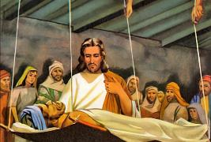
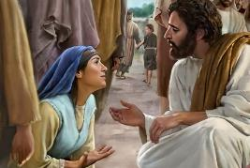
宽恕

Slide 9

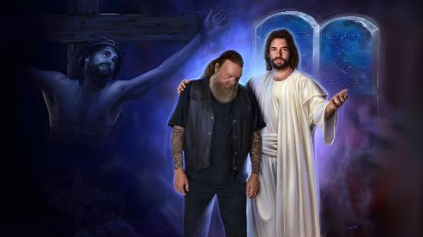
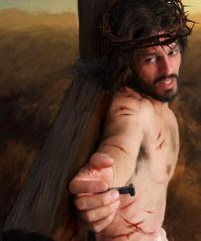

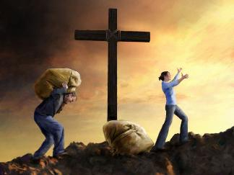
宽恕的恩典
“耶和华啊，求你因你的名赦免我的罪，因为我的罪重大。” ( 诗篇 25:11)
没有什么能强迫上帝原谅我们。我们也不能做什么来使我们配得上帝那份宽恕。上帝通过恩典，凭着他无限的爱，赦免我们的罪; 。他赦免是因为他“本为良善，乐意饶恕人，有丰盛的慈爱。”（诗篇 86：5; 参见出埃及记 34：6-7）。
他的爱使他将自己献上十字架，偿还我们无法偿还的罪债（以弗所书 2：4-5）。
当我们将罪带到十字架脚下时，耶稣释放了我们，拯救我们脱离了压在我们心头的重担。
（希伯来书 12：1-2）

Slide 10

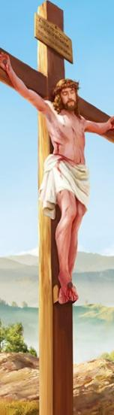
宽恕的恩典
“耶和华啊，求你因你的名赦免我的罪，因为我的罪重大。” ( 诗篇 25:11)
罪与恩典之间的关系是什么？
罪与恩典的关系
罗马书 5:8
罗马书 5:20
罗马书 5:21
罗马书 6:23
“惟有基督在我们还作罪人的时候 ”
“为我们死”
“只是罪在哪里显多，”
“恩典就更显多了。”
“ 就如罪作王叫人死。”
“恩典也借着义作王。。直引到永生”
“因为罪的工价乃是死。”
“惟有 神的恩赐，。。乃是永生”

Slide 11

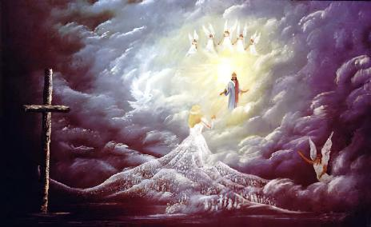

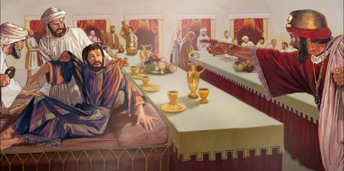
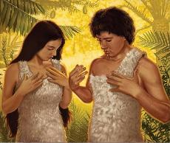
宽恕的衣袍
“就对他说：‘朋友，你到这里来，怎么不穿礼服呢？’那人无言可答。” ( 马太福音 22:12)
上帝的教会——也因此包括其每一位成员——都穿着“光明洁白的细麻衣。”，“毫无玷污、皱纹等类的病，乃是圣洁没有瑕疵的”（启示录19：8; 以弗所书 5：27)。
这种细麻布象征着“圣徒所行的义”（启示录19：8b）。但这份义并非他们自己的; 乃是基督赐给他们的（启示录 7：14）。
当亚当和夏娃犯罪时，他们用自己的行为遮盖自己的赤裸。但他们仍然感觉自己在神面前是赤裸的（创世记 3：7-10）。神所赐的衣袍象征着基督赐给我们的“婚衣”：他完美的义，就是抹去我们的罪的义（创世记 3：21;诗篇 51：7-10）。
没有那件衣袍，任谁也进不了天国（马太福音22：1-14）。

Slide 12

“凡想成为上帝儿女的人必须接受这个真理：惟有藉着基督的救赎工作，我们才能悔改并得蒙赦免。相信了这一点，罪人就必须努力配合为他所作的工作，以不息不倦的恳求向施恩的宝座求告，使上帝改变人心的能力进入他的心。基督只赦免悔改的人，祂所赦免的人，祂先使他悔改。祂已经作了充分的准备。祂永远的义要归在每一个相信的人头上。那在天国的织机上织成的、贵重而毫无玷污的义袍，已经为悔改而相信的罪人预备妥当，因此他可以说：“我因耶和华大大欢喜，我的心靠上帝快乐。因祂以拯救为衣给我穿上，以公义为袍给我披上”（赛 61:10）。”
怀爱伦（信息选粹，第一卷，原文393面）

